Slide 1
Программа «Дети группы риска»
Государственное бюджетное образовательное учреждение среднего профессионального образования
города Москвы
«Юридический колледж»

Slide 2
Цель программы:
Формирование навыков здорового образа жизни, общей культуры жизнедеятельности;
Воспитание гражданственности, толерантности, уважения к правам и свободам человека.

Slide 3
Задачи программы:
Повышение уровня воспитательно-профилактической работы с курсантами в ОУ;
Защита прав и законных интересов несовершеннолетних, находящихся в трудной жизненной ситуации;
Осуществление индивидуального подхода к обучающимся и оказание им помощи в охране их нравственного здоровья;
Осуществление консультативно-профилактической работы среди обучающихся, педагогических работников и родителей.

Slide 4
Ожидаемые результаты:
Повышение социальной активности и заинтересованности курсантов;
Укрепление физического, психологического и духовного здоровья обучающихся;
Предупреждение пропусков занятий без уважительной причины и детской безнадзорности и беспризорности;
Профилактика подростковой и молодежной преступности.

Slide 5
ПРАВОВАЯ ОСНОВА:
Международная Конвенция ООН о правах ребенка;
Конституция РФ;
Закон РФ «Об образовании»;
ФЗ РФ «Об основах системы профилактики безнадзорности и правонарушений несовершеннолетних;
Указы президента РФ;
Кодекс РФ об административных правонарушениях;
Ведомственные правовые акты.

Slide 6
Направления работы:
предупредительно-профилактическая деятельность;
индивидуальная работа с подростками с девиантным поведением;
профилактическая работа с родителями.

Slide 7
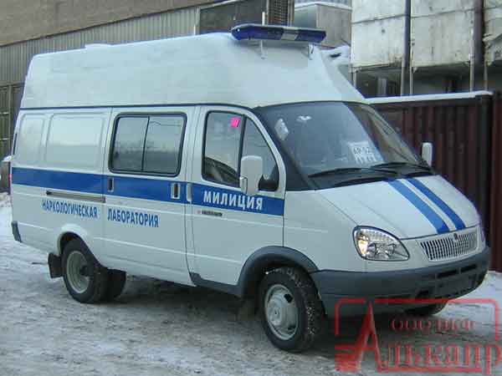
ВЗАИМОДЕЙСТВИЕ С ГОСОРГАНАМИ И ОБЩЕСТВЕННЫМИ ОРГАНИЗАЦИЯМИ:
ГУ МВД России по г.Москве;
УВД по ЮАО ГУ МВД России по г.Москве;
Отделение ГБУ Городской центр «Дети улиц» в ЮАО;
Отделение по делам несовершеннолетних отдела МВД России по району Орехово-Борисово Южное города Москвы;
КДН и ЗП по району Орехово-Борисово Южное;
ДПС ГИБДД УВД по ЮАО ГУ МВД России по г.Москве;
ЦЭПП, служба «Детский телефон доверия»;
ГУ ЦСО «Орехово-Борисово Северное»;
УСЗН ОБС г.Москвы ЮАО;
Межрегиональная общественная организация содействия социальной и морально-нравственной адаптации молодежи «Путь к независимости»;
Наркологический диспансер №6;
Специалисты АНО «Группа социально-культурного развития молодежи – Второе поколение»;
Администрация муниципального округа ОБС г.Москвы.

Slide 8
Динамика нарушений правил внутреннего распорядка ОУ на 2012-2013 учебный год

Slide 9
СРОКИ И ЭТАПЫ РЕАЛИЗАЦИИ:
1 этап – 2012-2013 – создание банка данных различной категории учащихся, организация социально-педагогической деятельности и профилактической работы совместно с ПДН, ГУВД по г.Москве, НД №6; организация занятости и досуга несовершеннолетних подростков.
2 этап – 2013-2014 – создание условий и системы дифференциальной помощи семьям и подросткам, нуждающимся в социальной поддержке.
3 этап – 2014-2015 – мониторинг, анализ и оценка эффективности работы, внесение необходимых корректив. Создание методических рекомендаций для педагогов, кураторов и родителей по работе с подростками «группы риска», контрольная диагностика подростков «группы риска».

Slide 10
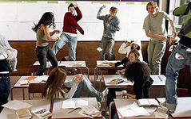
ПЛАН МЕРОПРИЯТИЙ
Индивидуальная работа с обучающимися и контроль в рамках структурных подразделений;
Лектории и семинары по профилактике правонарушений и употребления ПАВ;
Работа Совета профилактики правонарушений (профилактические мероприятия с курсантами);
Работа родительского клуба;
Социально-педагогическая и психологическая работа с подростками «группы риска».

Slide 11
СПАСИБО ЗА ВНИМАНИЕ! Автор проекта: социальный педагог Абрамова Е.С.

